Slide 1
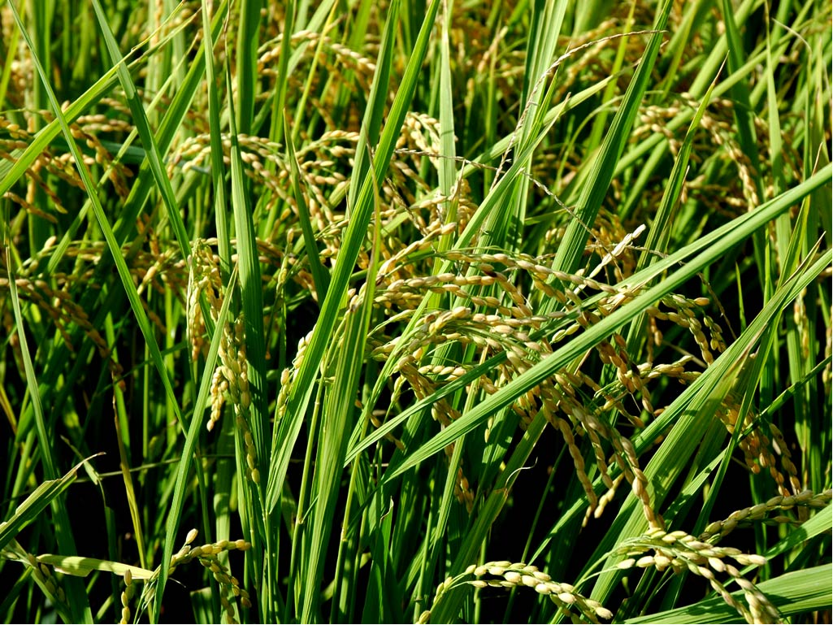
イ ネ
穎 果

Slide 2
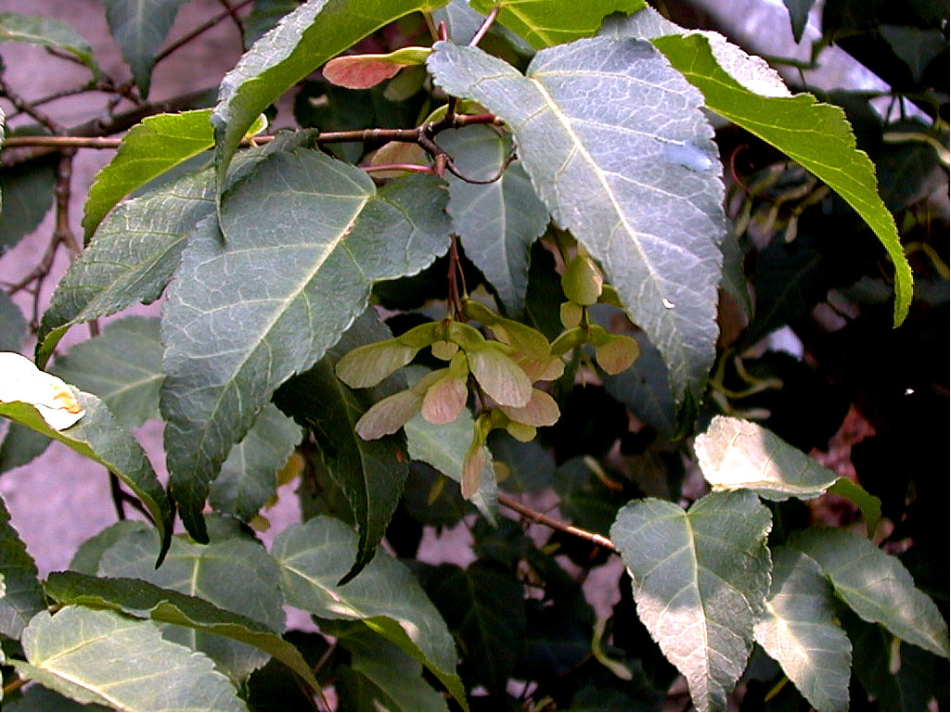
ウリカエデ
翼 果

Slide 3
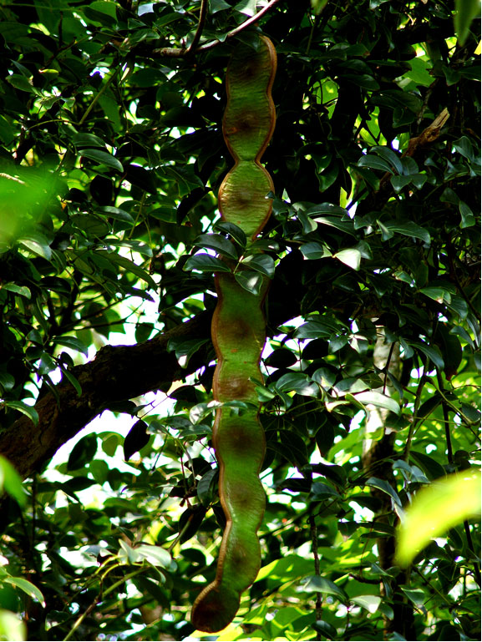
モダマ
豆 果

Slide 4
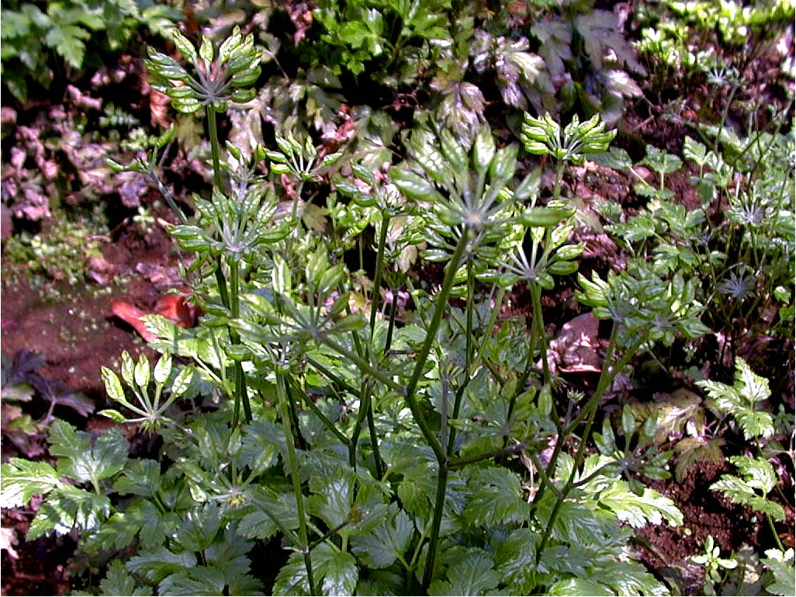
オウレン
袋 果

Slide 5
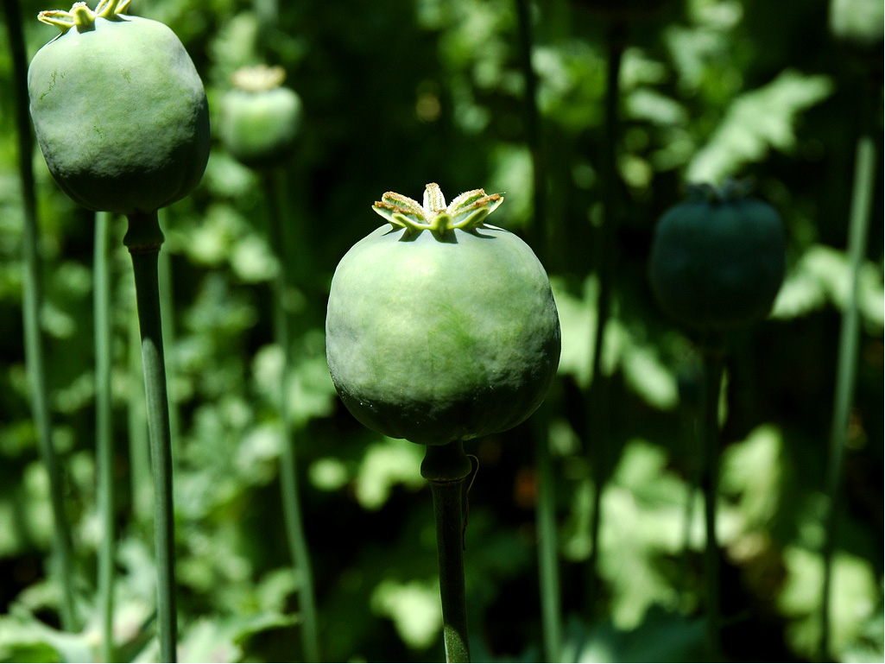
ケ シ
孔さく果

Slide 6
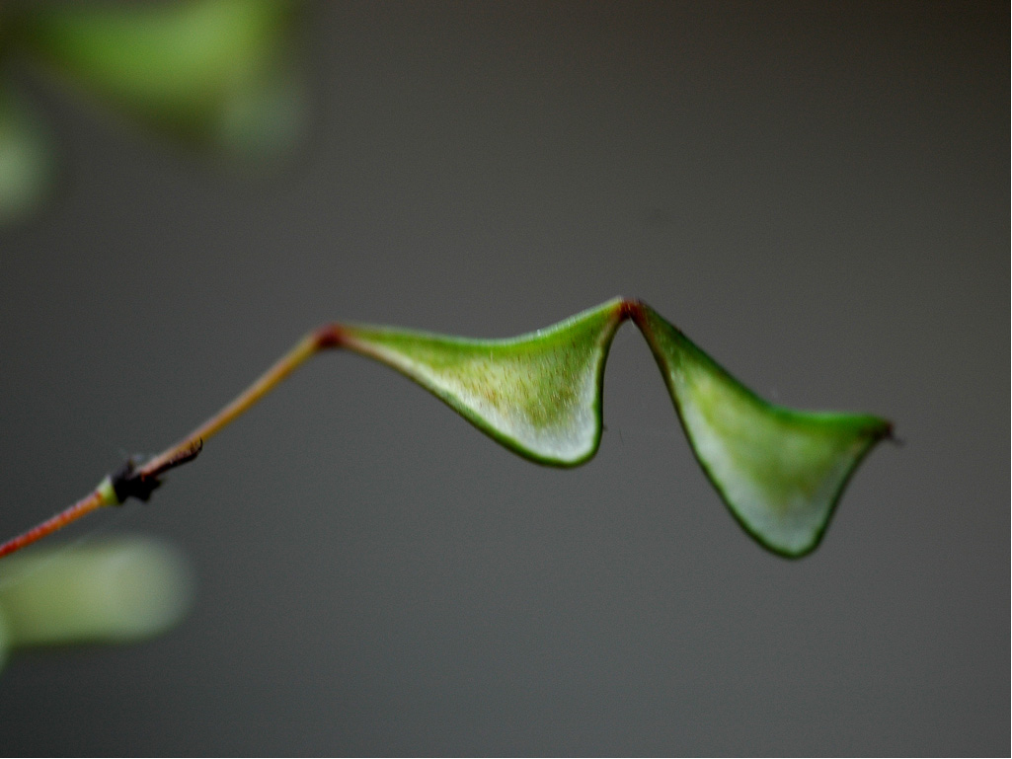
ヌスビトハギ
節ざや果

Slide 7
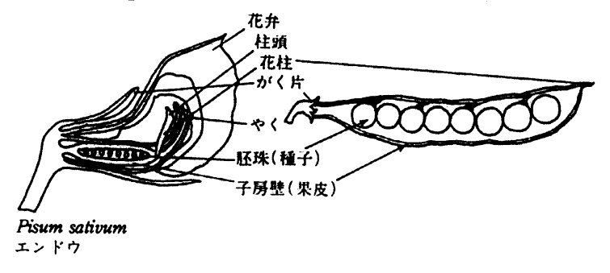
果実の分類(3-3)
豆果と花の相関

Slide 8
果実の分類(3-4)
B．湿果
中果皮、内果皮が多肉〜多液質となる
核果、液果、ミカン状果、ナシ状果
核果
液果
ミカン状果

Slide 9
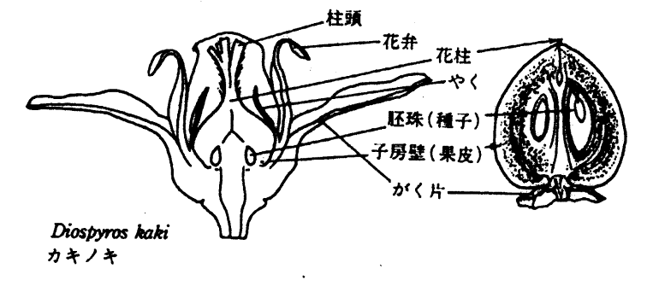
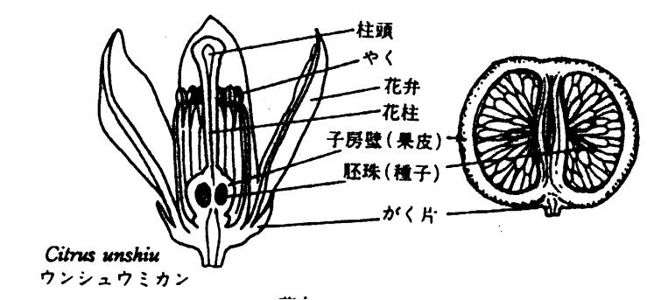
果実の分類(3-5)
液果−花の相関
ミカン状果−花の相関

Slide 10
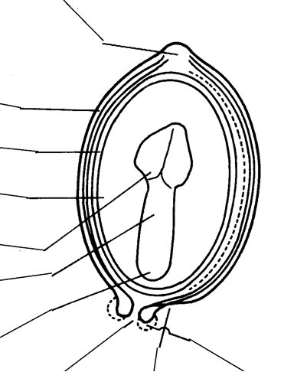
種子の形態
合点
種皮
外胚乳
内胚乳
子葉
胚軸
幼根
珠孔
へそ
カルンクラ

Slide 11
花と種子の相関
外珠皮
→→→
種 皮
内珠皮
種子の組織
花の組織
珠 心
→→→
外胚乳
極 核
→→→
内胚乳
胚のう
子葉
卵細胞
→
胚軸
→→
胚
幼根

